Slide 1
P
P
T
玩乐会
你被假日“虐”了么？
——如何挽救假日综合症

Slide 2
什么是假日综合症？
假日综合症 是人们在大假之后（特别是春节黄金周和国庆黄金周）的各种生理或心理的表现。
如今国庆黄金周已经结束，你是否被“虐”了？你是否患上了假日综合症？请跟随我的脚步，自行检查及调适吧！

Slide 3
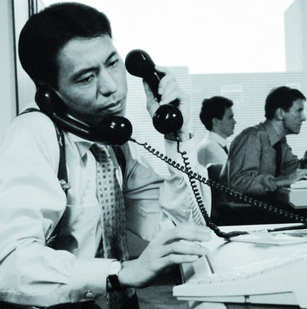
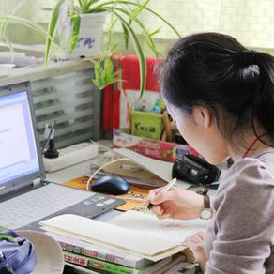
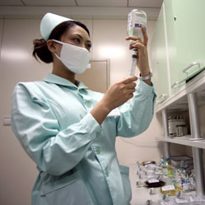
为什么会得假日综合症？
人们从周一到周五，辛勤工作，把与工作和学习无关的事置之度外。一到双休日或法定假期，这些被置之度外的事又被提上议事日程。这几天，把原来建立起来的工作与学习的“动力定型”破坏了。待到假日过后的上班日，必须全身心重新投入于工作，即必须重新建立或恢复已被破坏了的“动力定型”，这就难免出现或多或少的不适应，即所谓“假日综合症”。
那假日综合症有哪些表现，又该如何调节呢？

Slide 4
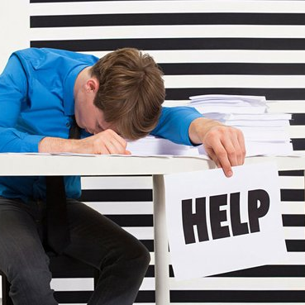
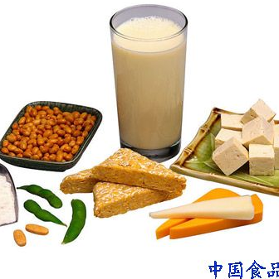
假日综合症一：疲惫
症状表现：
长假放纵完了，感到心理、生理十分疲惫，希望假期延续。
调节方法：
1. 抓紧时间收心，欢乐的假期已经过去，不能再一味的回味与留恋；
2. 多吃富含蛋白质和维生素的豆类、牛奶、水果、蔬菜、动物肝脏等，能有效缓解身体疲劳。

Slide 5
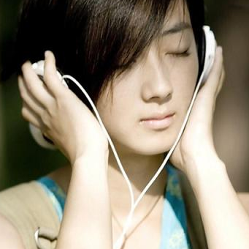
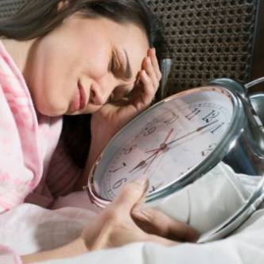
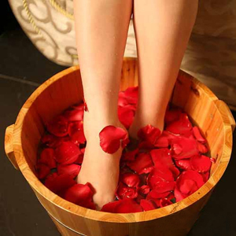
假日综合症二：睡眠紊乱
症状表现：
假期熬夜过多，导致夜间失眠，白天头昏脑胀，提不起精神。
调节方法：
1. 恢复正常生活规律，保证睡眠；
2. 睡前不让大脑高度兴奋，可用音乐静心；
3. 每天坚持热水泡脚；
4. 睡前适当饮用热牛奶、热豆浆。

Slide 6
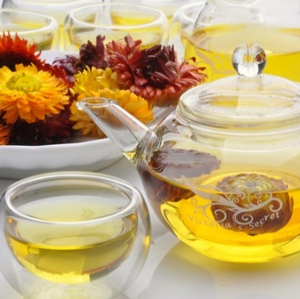
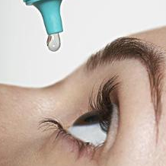
假日综合症三：沉溺网络
症状表现：
足不出户，一天到晚与电脑为伴，眼睛发酸，涩痛不适，看东西甚至出现重影。
调节方法：
1. 控制上网时间，用电脑超过一小时应休息十几分钟；
2. 多吃些动物肝脏、瘦肉、胡萝卜和豆芽等富含维生素A和蛋白质的食物，或泡菊花茶、枸杞引用；
3. 必要时可在医生指导下用一些眼药水。

Slide 7
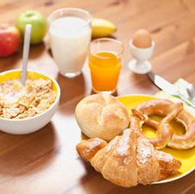
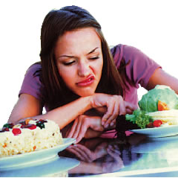
假日综合症四：消化不良
症状表现：
毫无胃口，肚子胀满不适，胃部隐隐作痛，再好的饭菜也不想吃，甚至看见就恶心。
调节方法：
1. 假期后尽量吃清淡的饭菜，让塞满鱼肉的肠胃歇一歇；
2. 在医生指导下服用保和丸、健胃消食片、香砂养胃丸等；
3. 积极参加有氧运动，胃口也会随之调整到正常状态。

Slide 8
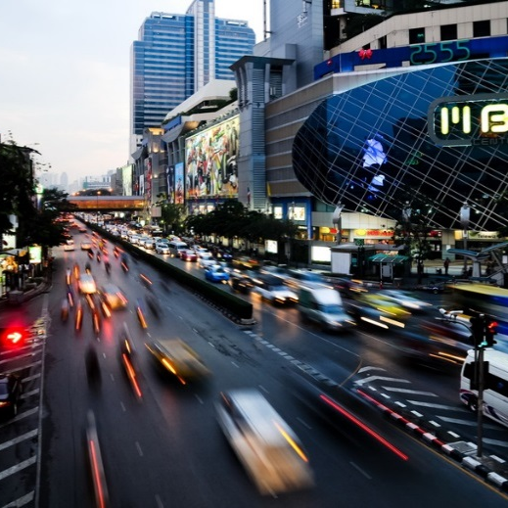
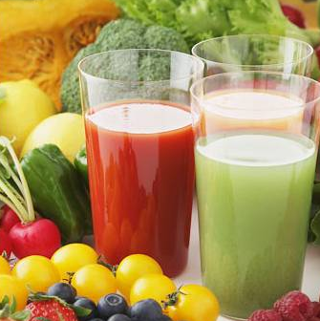
假日综合症五：情感失调
症状表现：
能忙不能闲，习惯了快节奏的工作和生活，突然停下来无所事事，导致心理失衡，无精打采。
调节方法：
关键在于进行积极的自我调适，工作时尽量调整状态，投入认真，休息时也要学会给心灵放个假；此外可以多吃富含维生素C的水果，帮助缓解症状。

Slide 9
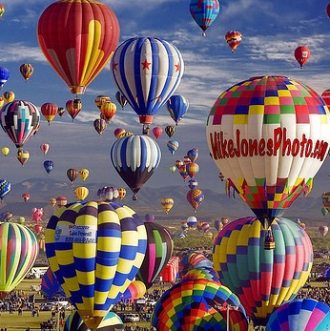
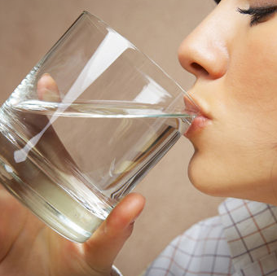
假日综合症六：旅游后遗症
症状表现：
由于旅途劳顿消耗了大量的精力和体力，免疫力降低，出现感冒、发烧、牙痛、口腔溃疡等症状。
调节方法：
1. 保证有规律的起居，注意劳逸结合，有充足的睡眠时间；
2. 多喝水、多吃水果，补充维生素，提高免疫力；
3. 多吃“清火”食物，如新鲜的瓜果蔬菜。

Slide 10
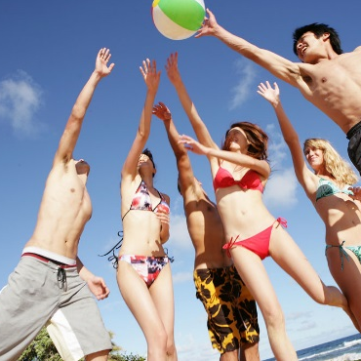
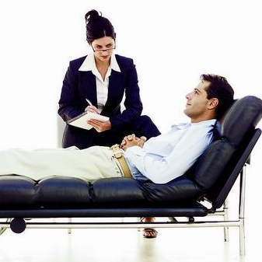
假日综合症七：孤独
症状表现：
不少从家乡返回工作或学校的人，孤独感随着假日的结束而加剧，看到周围的人都欢聚一堂时，情形会变得更糟。
调节方法：
1. 承认并发泄自己的消极感受，不要刻意压抑，尽量调节自己的心态，向家人、朋友倾诉；
2. 邀请同事好友去做运动，放松并调适自己的心情；
3. 必要时寻求心理医生的帮助。

Slide 11
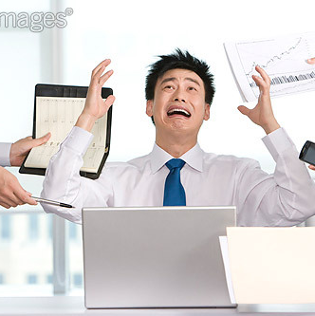
假日综合症八：恐惧上班
症状表现：
重新回到工作岗位无法及时调整心态，特别容易产生焦虑、郁闷、烦躁等情绪，面对工作怀有茫然感和恐惧感。
调节方法：
1. 前三天不宜安排高强度工作；
2. 每过2个小时进行一次绵长而深厚的呼吸，想象好似随着每次的呼吸，紧张感也离开了身体；
3. 上班前洗个热水澡。

Slide 12
编者的话
在忙忙碌碌的现代生活中，假期是许多人的期盼，但是在假期结束后，总会听到 “假期比上班还累“的抱怨。其实我们完全没必要把自己弄得如此狼狈，试着不要将假期塞满，随心所遇的睡个懒觉、与家人聚个餐、找个宁静的午后看一本一直想看的书，或者约上三五好友去逛逛街，假期是用来休闲的，当然这谨代表我的个人意见…
假期结束了，你被“虐”了么？
工作开始了，你的假期综合症“治”好了么？
P
P
T
@Mercury & iCe
玩乐会
@题材（图片）来源于网络

